Slide 1
Гурток «Образотворче мистецтво»
Викладач Стоцька Тетяна Іванівна
Дистанційне навчання 2021

Slide 2
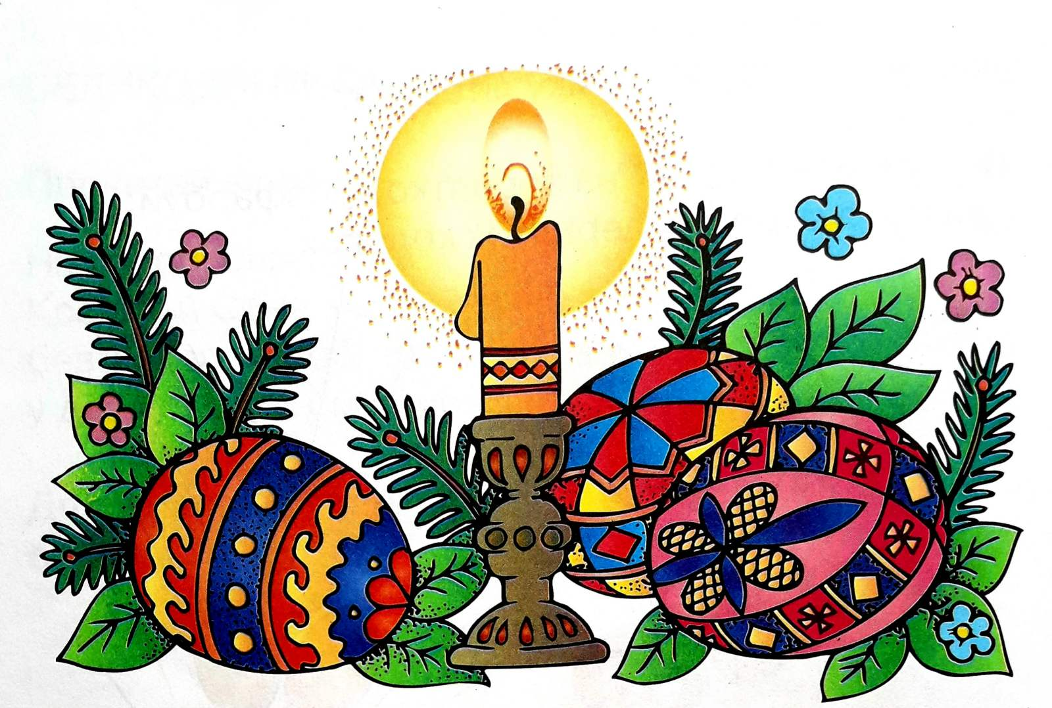
Урок 21. Композиція. "Великодні писанки ".
Мета уроку:
- ознайомити учнів з символікою писанок.
- навчити створювати орнаменти за мотивами писанок.
Обладнання уроку: наочність; папір формат А4, кольорові олівці, фломастери.

Slide 3
Хід уроку:
Пояснення нового матеріалу.
У народних віруваннях образ розписаного чи пофарбованого й освяченого яйця мав надзвичайну здатність оберігати від злих сил, сприяти любові, здоров'ю, охороняти від пожежі, сприяти росту рослинності. Це був символ життя.
Писанки за технікою виконання є кількох видів: крашанки, крапанки, дряпанки, мальованки.

Slide 4
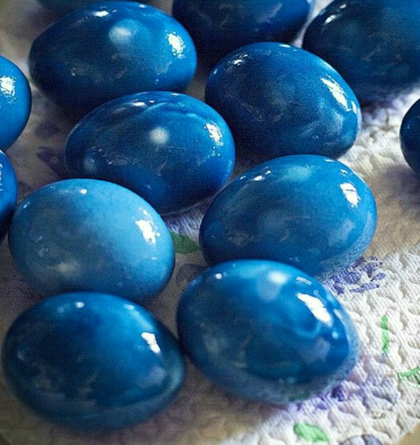
КРАШАНКА – яйце, пофарбоване в один колір. Крашанка завжди була варена або печена.

Slide 5
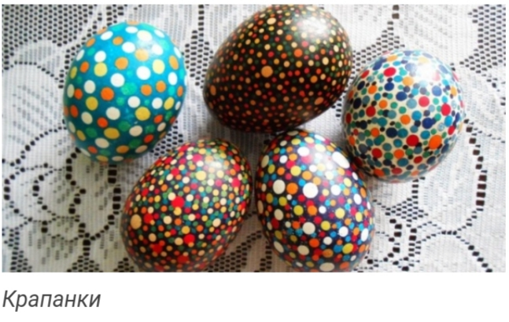
КРАПАНКА – яйце, забарвлене в один колір, розфарбоване крапками іншого кольору.

Slide 6
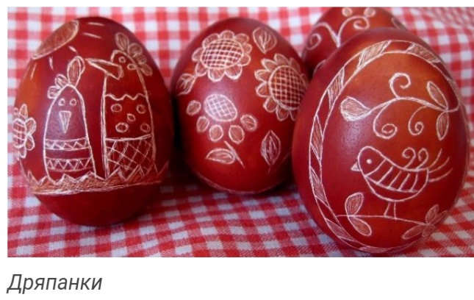
Дряпанка – яйце, пофарбоване в один колір, малюнок на якому видряпаний металевим вістрям.

Slide 7
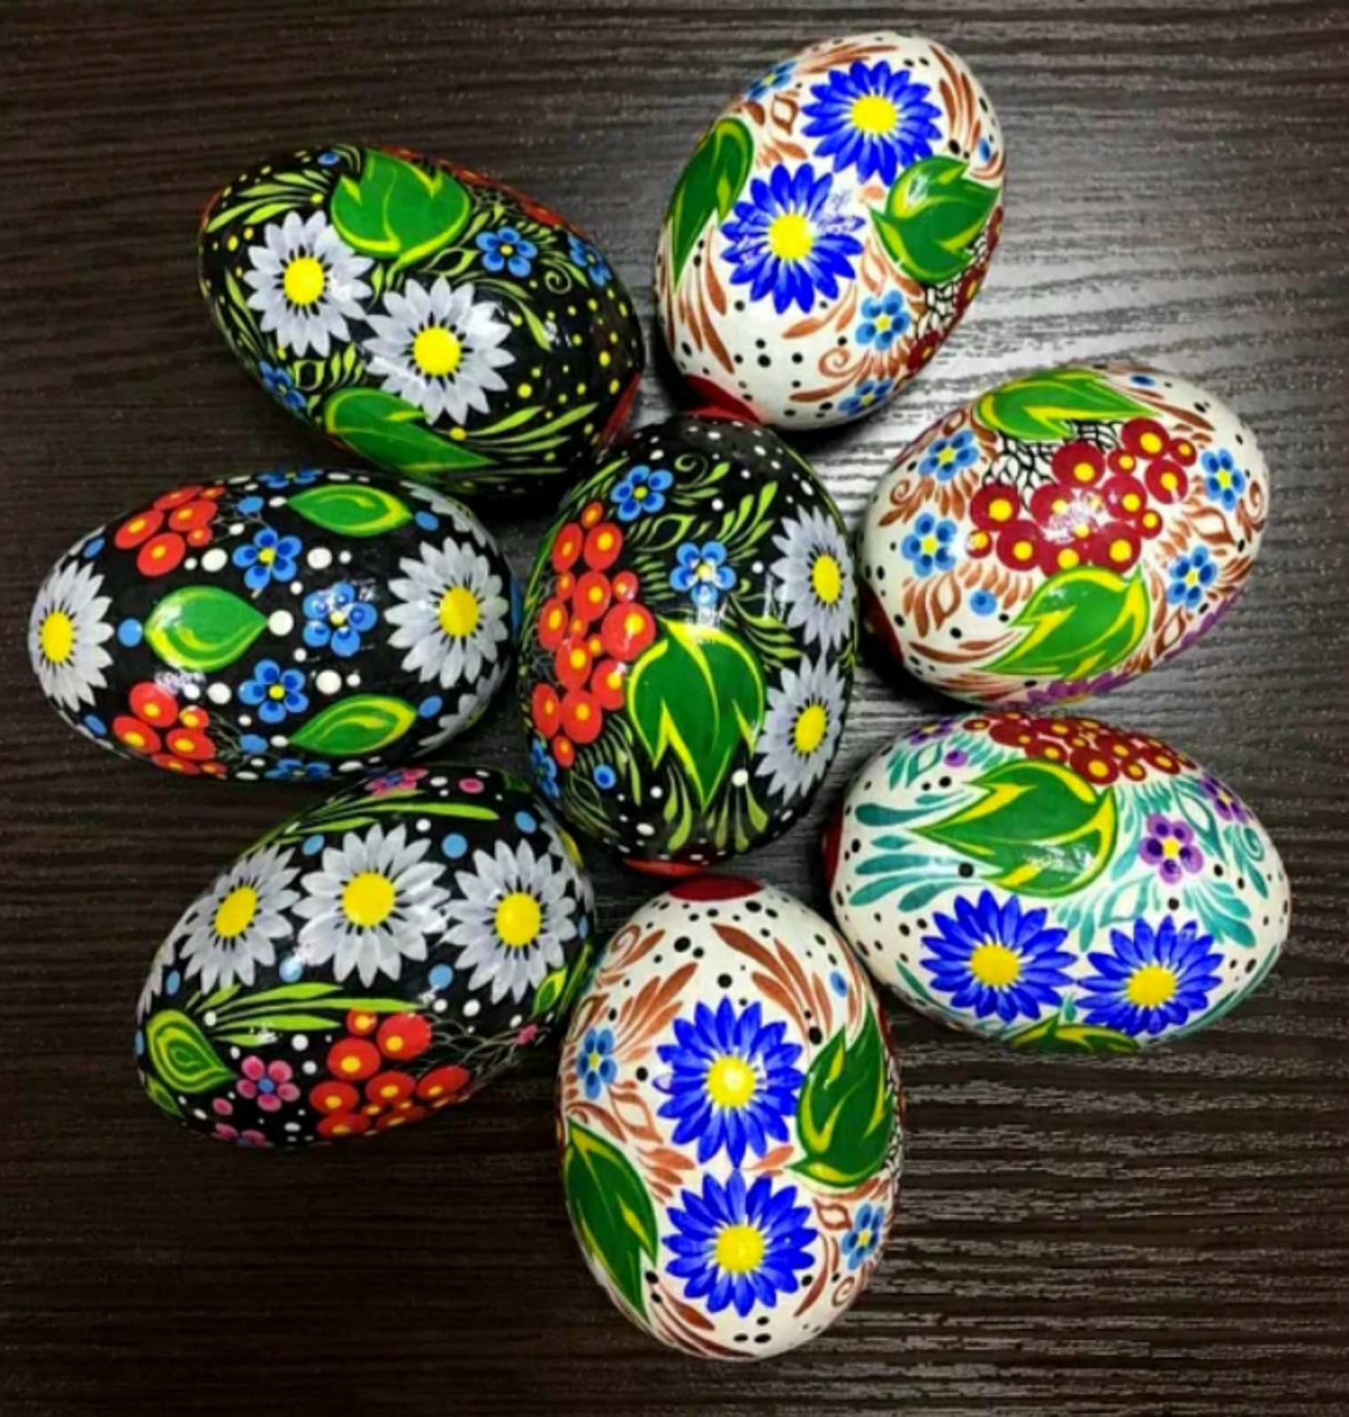
МАЛЬОВАНКА - яйце з візерунком, який не несе символічного значення, розписане фарбою, а не воском. На мальованці часто малюють пейзажі, рослинні візерунки та сюжетні картинки.

Slide 8
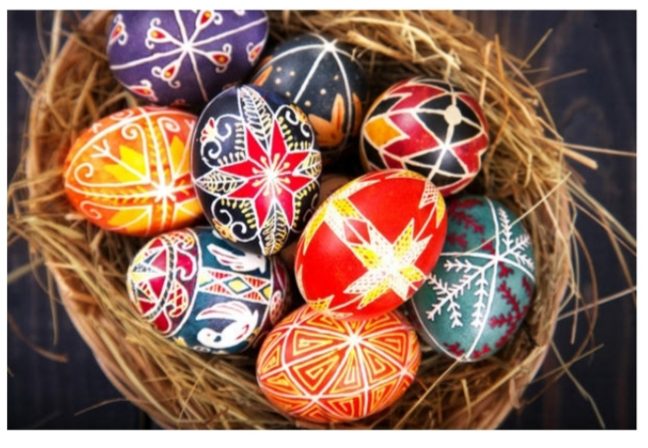
ПИСАНКА - це декороване яйце з традиційними символами, які пишуться за допомогою воску та спеціальних фарб.

Slide 9
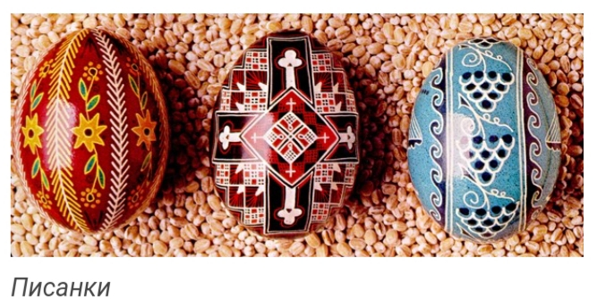

Slide 10
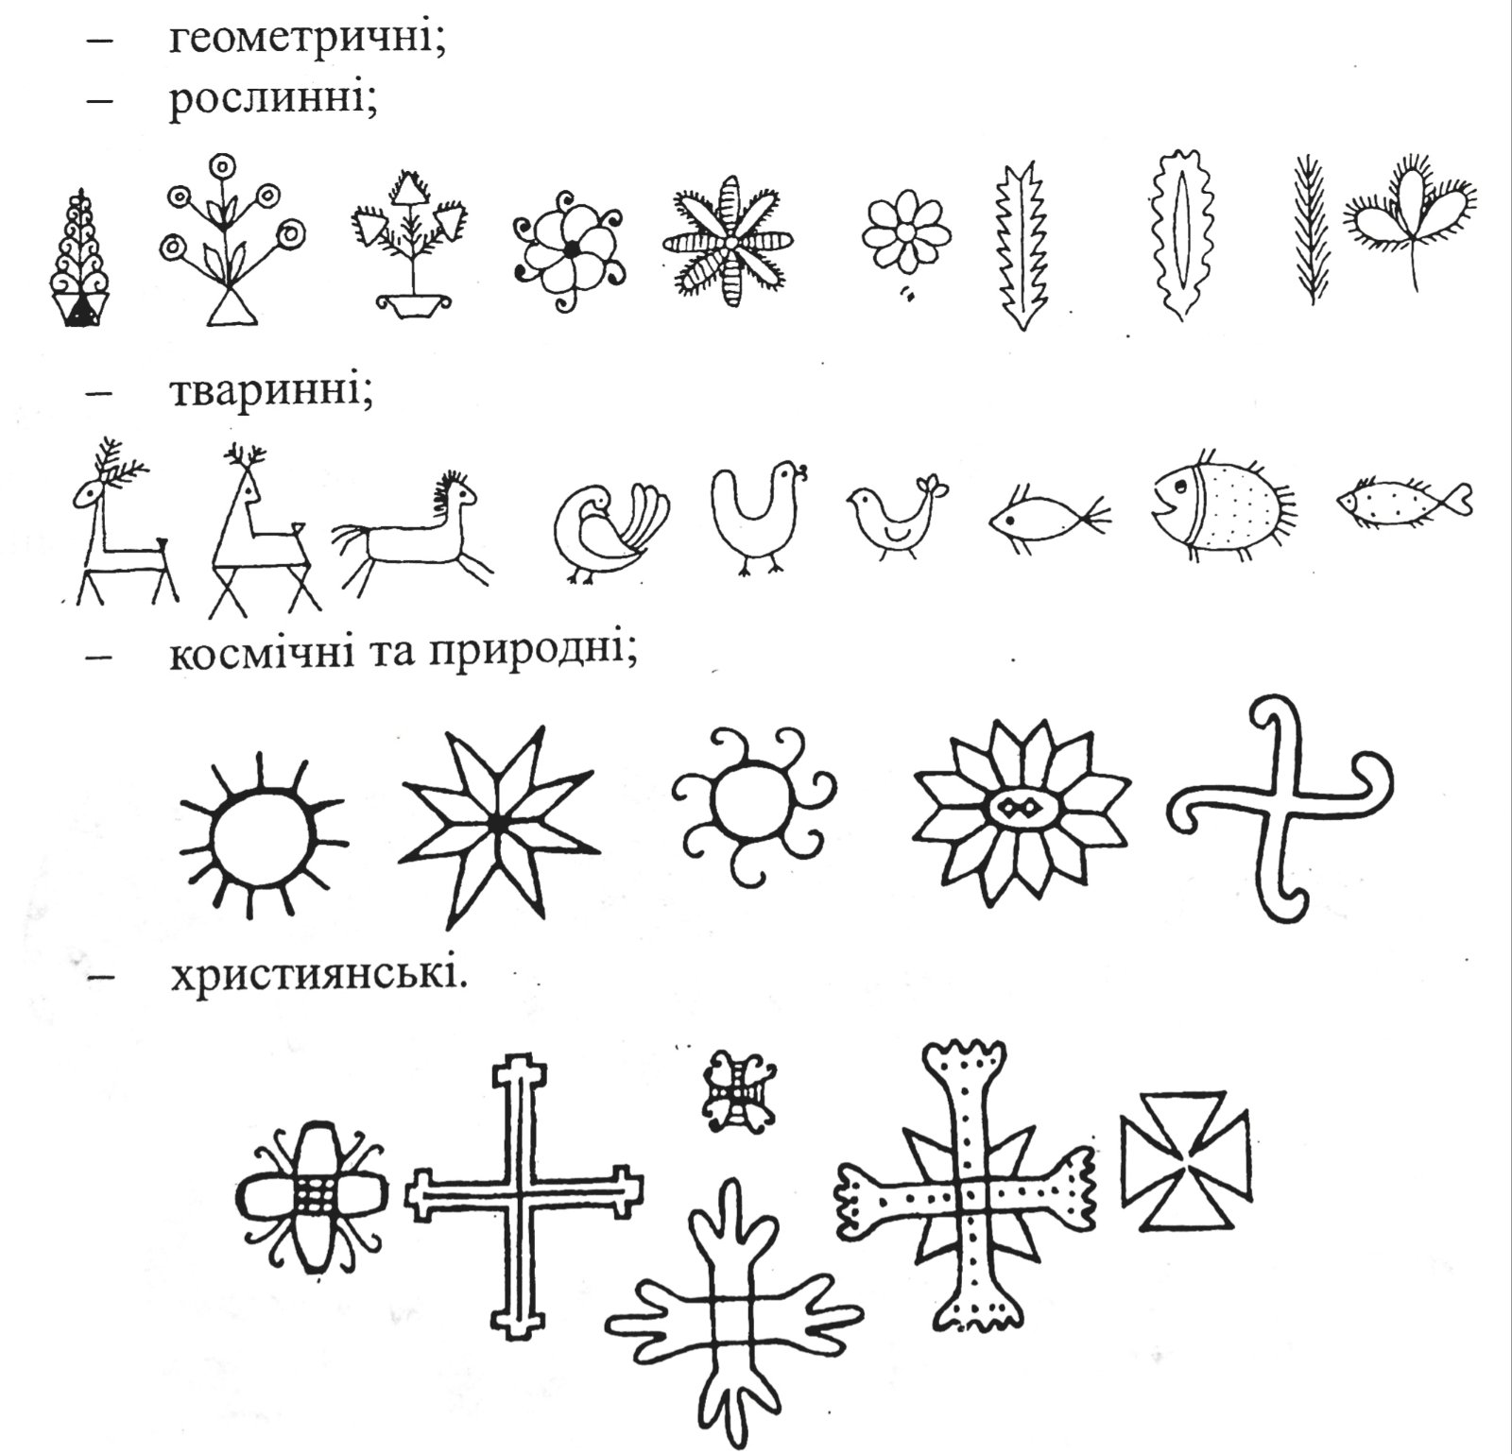
У декоративно-прикладному мистецтві України існує багато способів виготовлення писанок. На курячі, рідше гусячі яйця за допомогою писачка наносять орнамент та символи. Кожен символ на писанці має своє особливе значення. Символи поділяються на геометричні, рослинні, тваринні, космічні, природні, християнські.

Slide 11
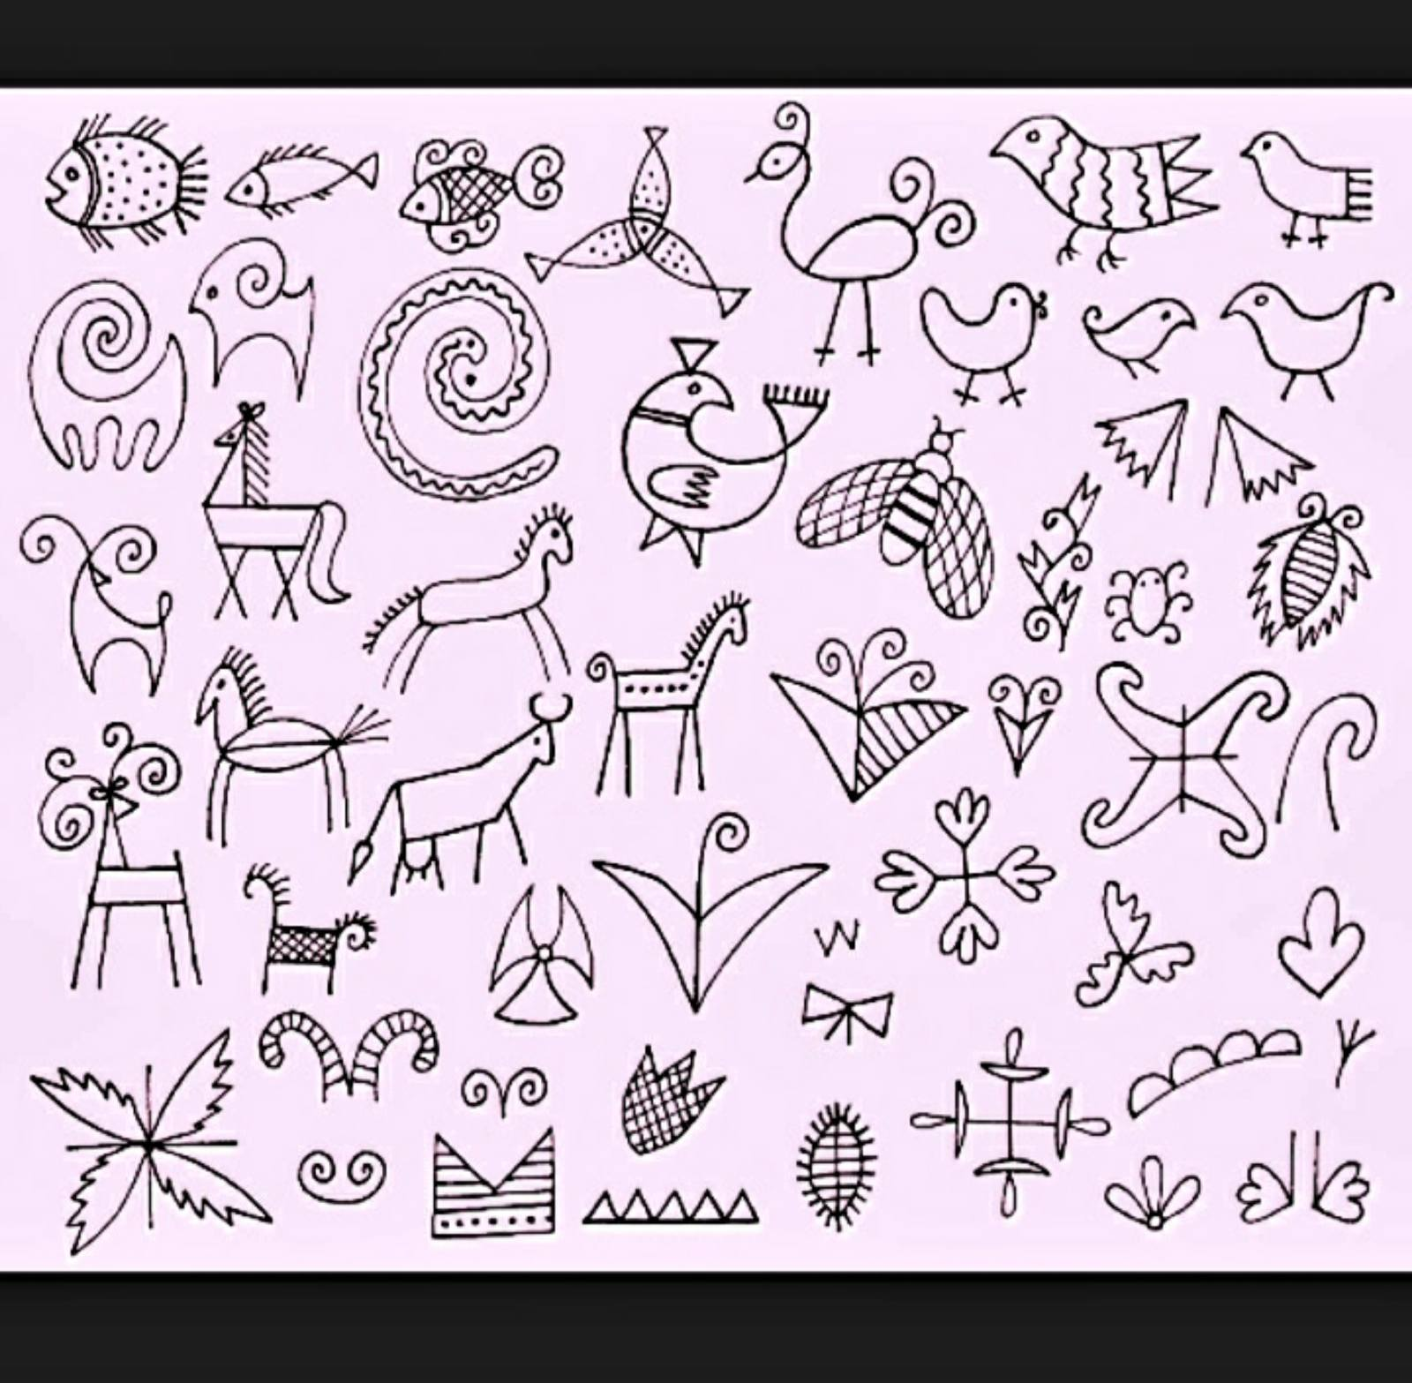
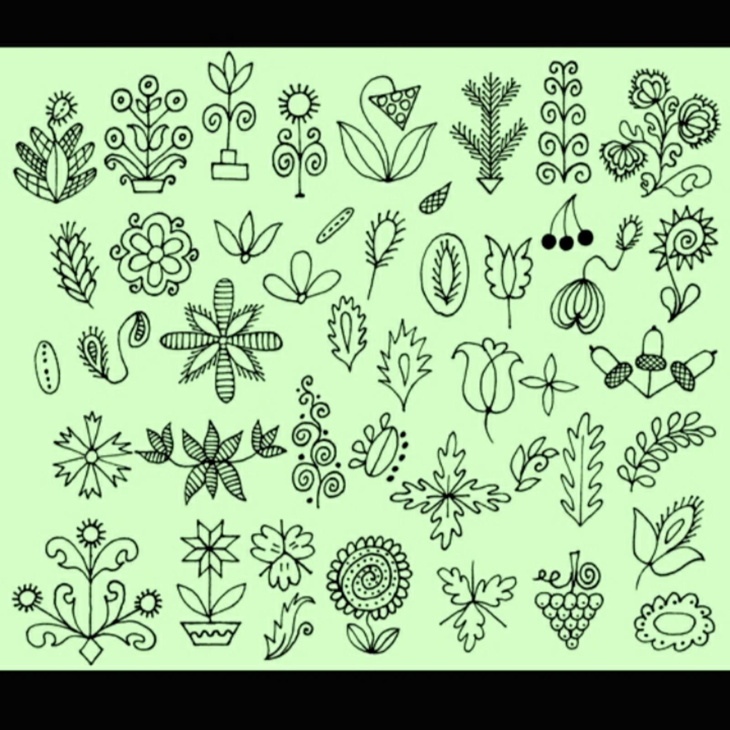

Slide 12
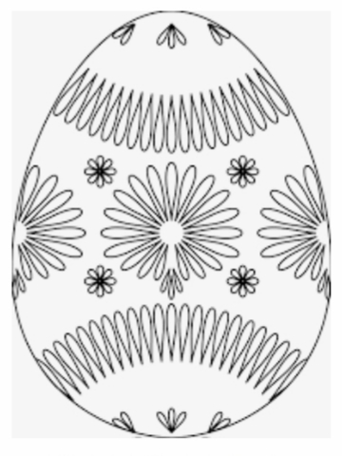
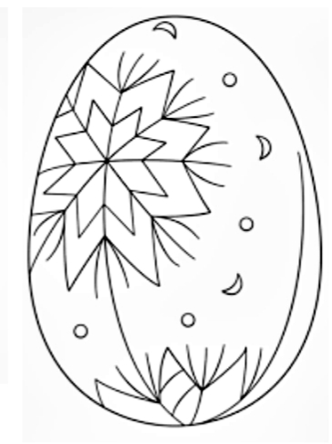
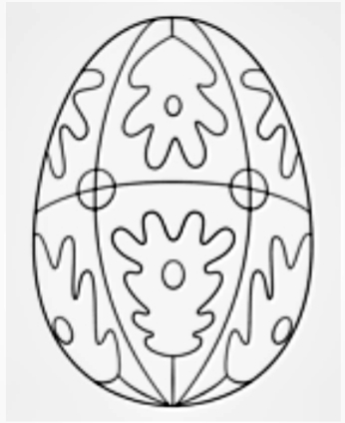
ОРНАМЕНТ - це узор або візерунок, заснований на повторенні та чергуванні елементів, що його складають.

Slide 13
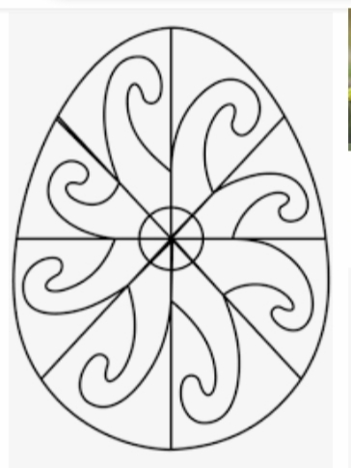
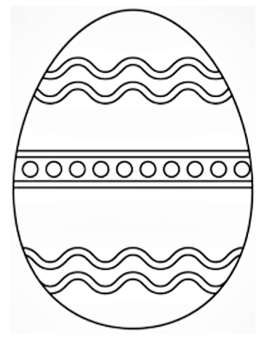
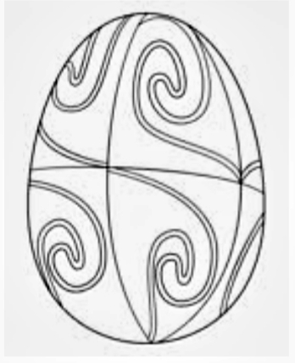

Slide 14
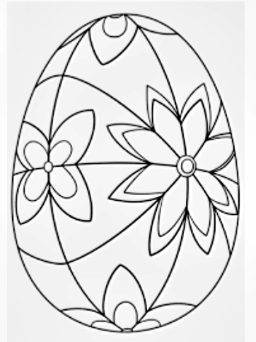
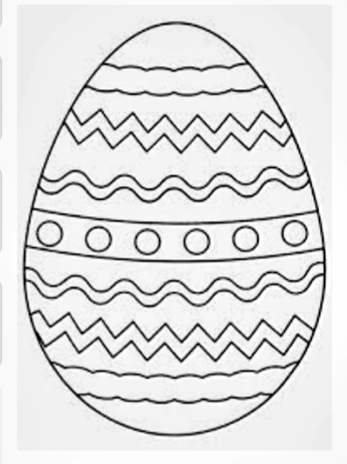
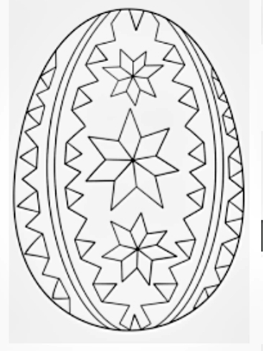

Slide 15
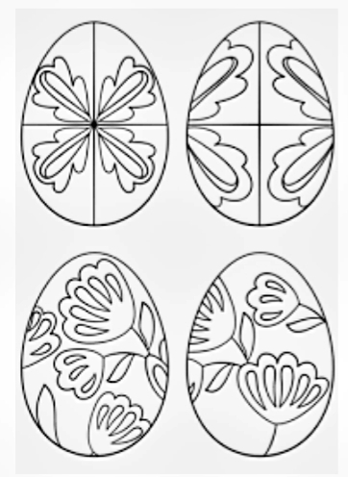
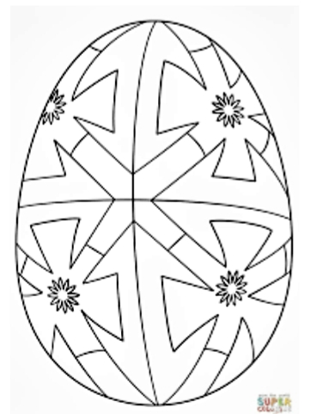

Slide 16
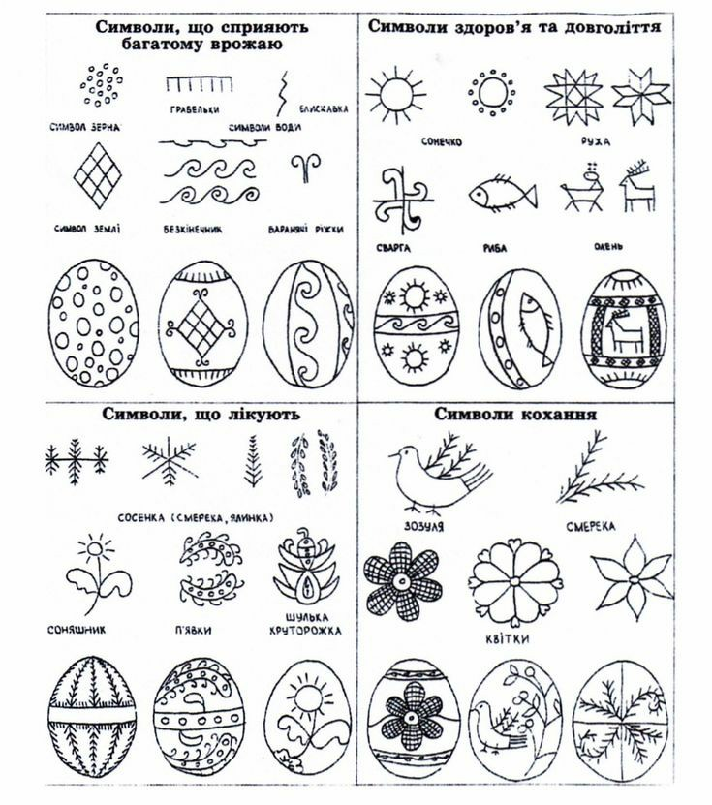
Композиції писанок складаються за схемами.

Slide 17
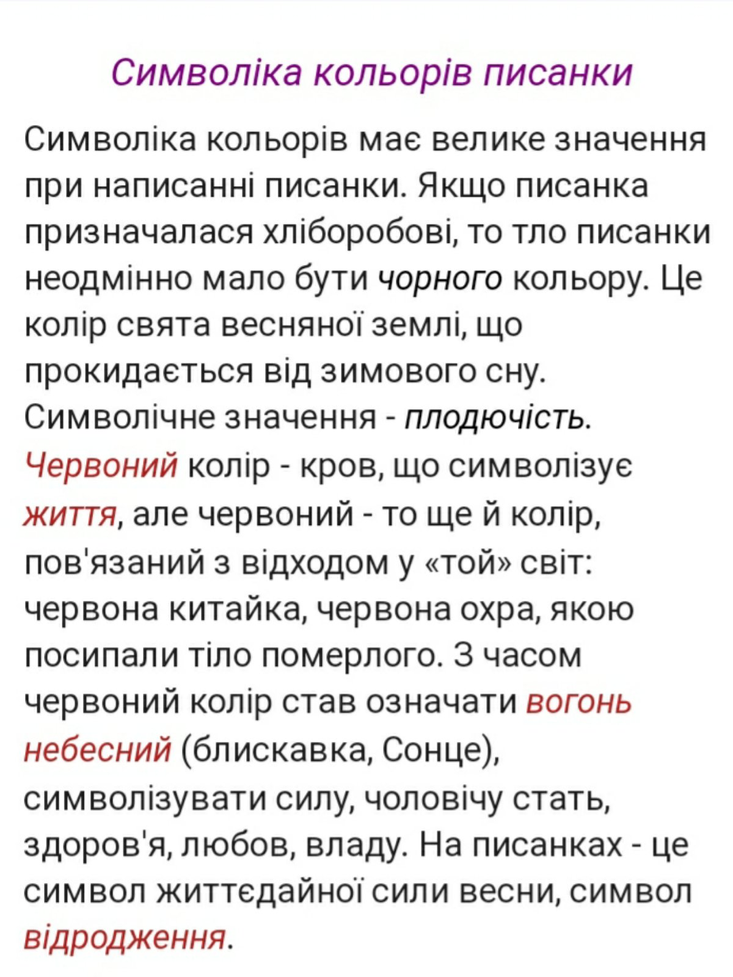
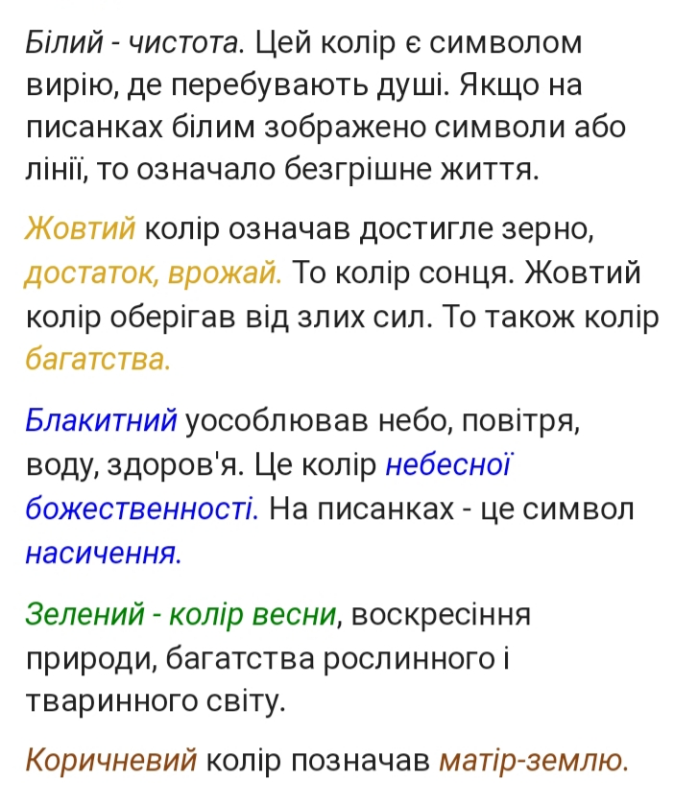

Slide 18
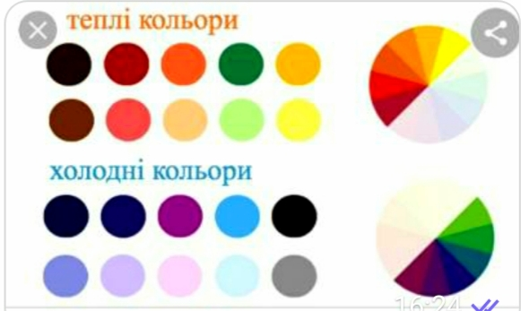
При розфарбовуванні та оздобленні писанок використовується кольоровий контраст. Наприклад: світлі та темні, теплі та холодні
кольори, контрастні кольори (синій-оранжевий, фіолетовий-жовтий, зелений-червоний).

Slide 19
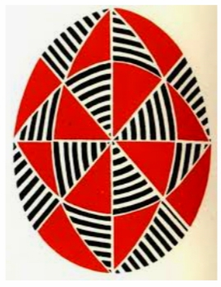
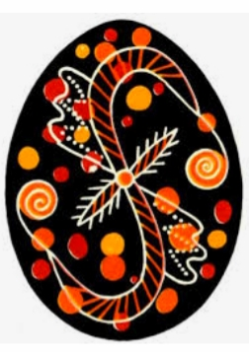
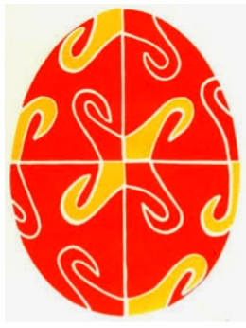
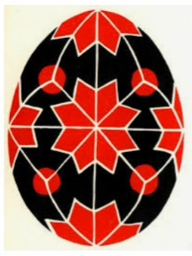
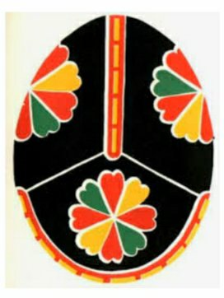
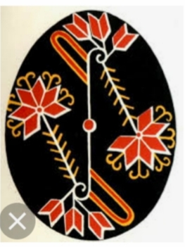
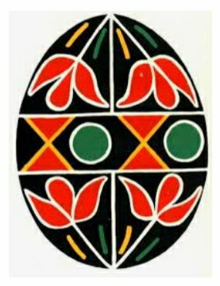

Slide 20
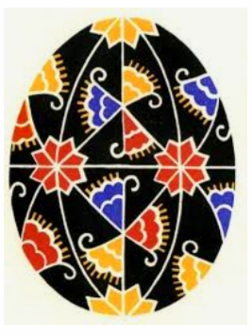

Slide 21
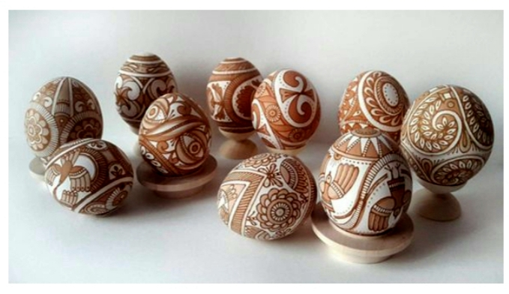

Slide 22
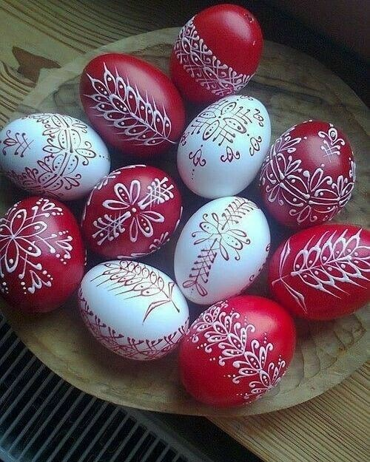
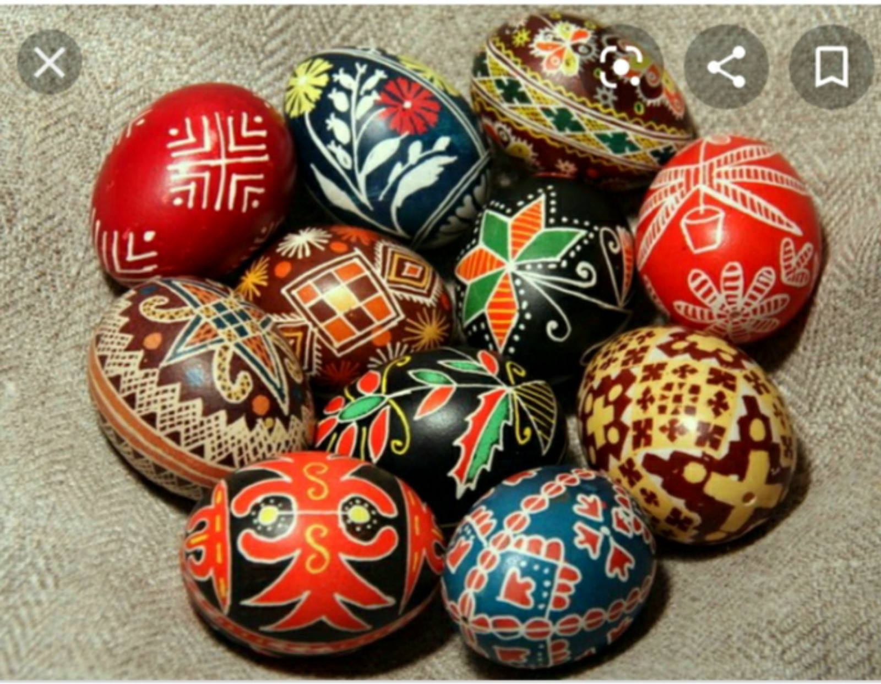

Slide 23
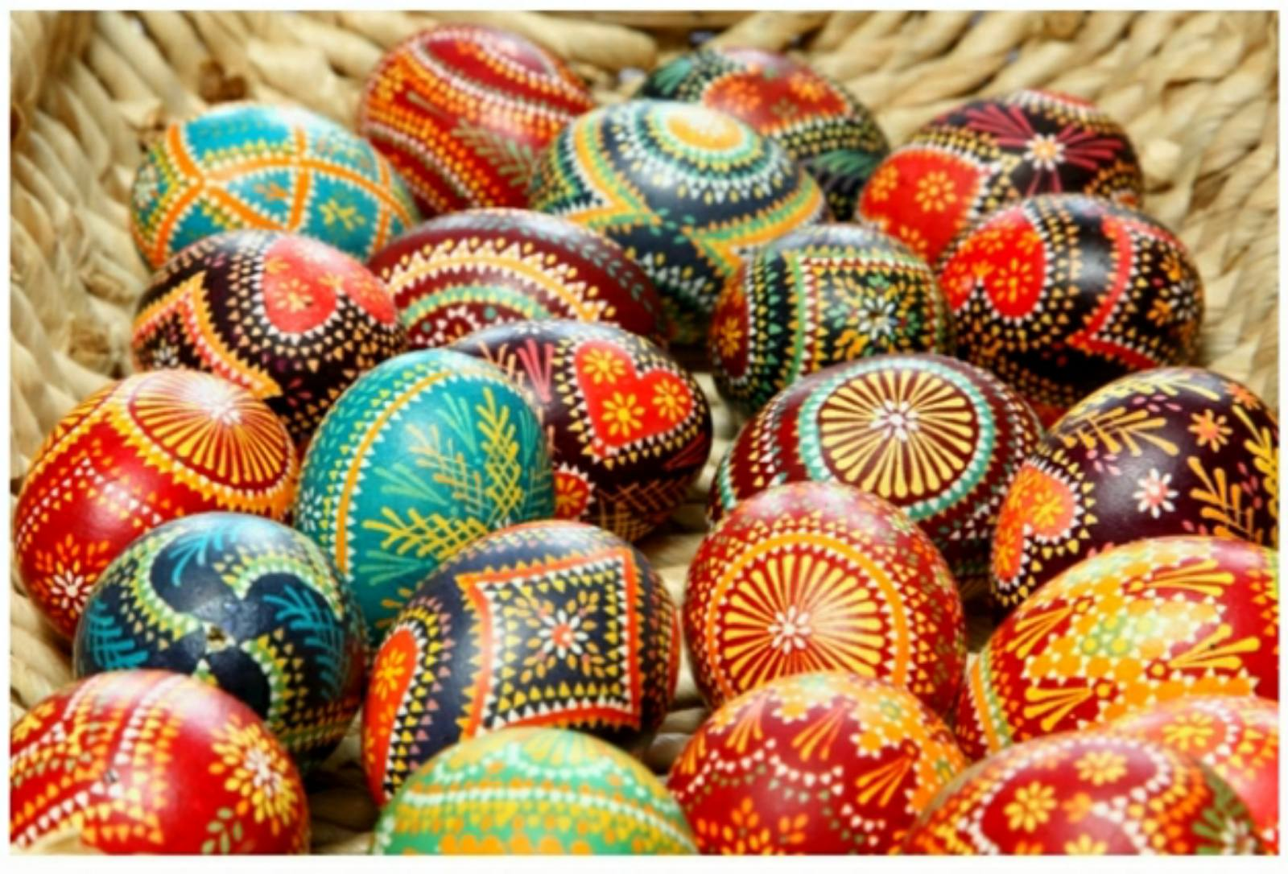

Slide 24
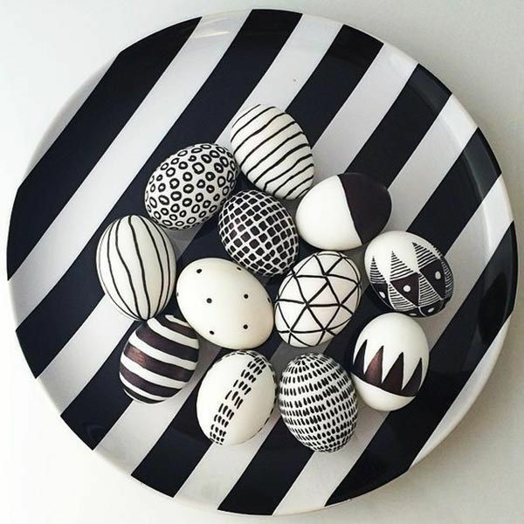
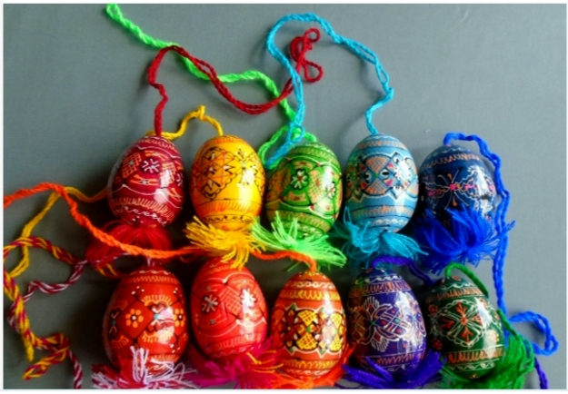

Slide 25
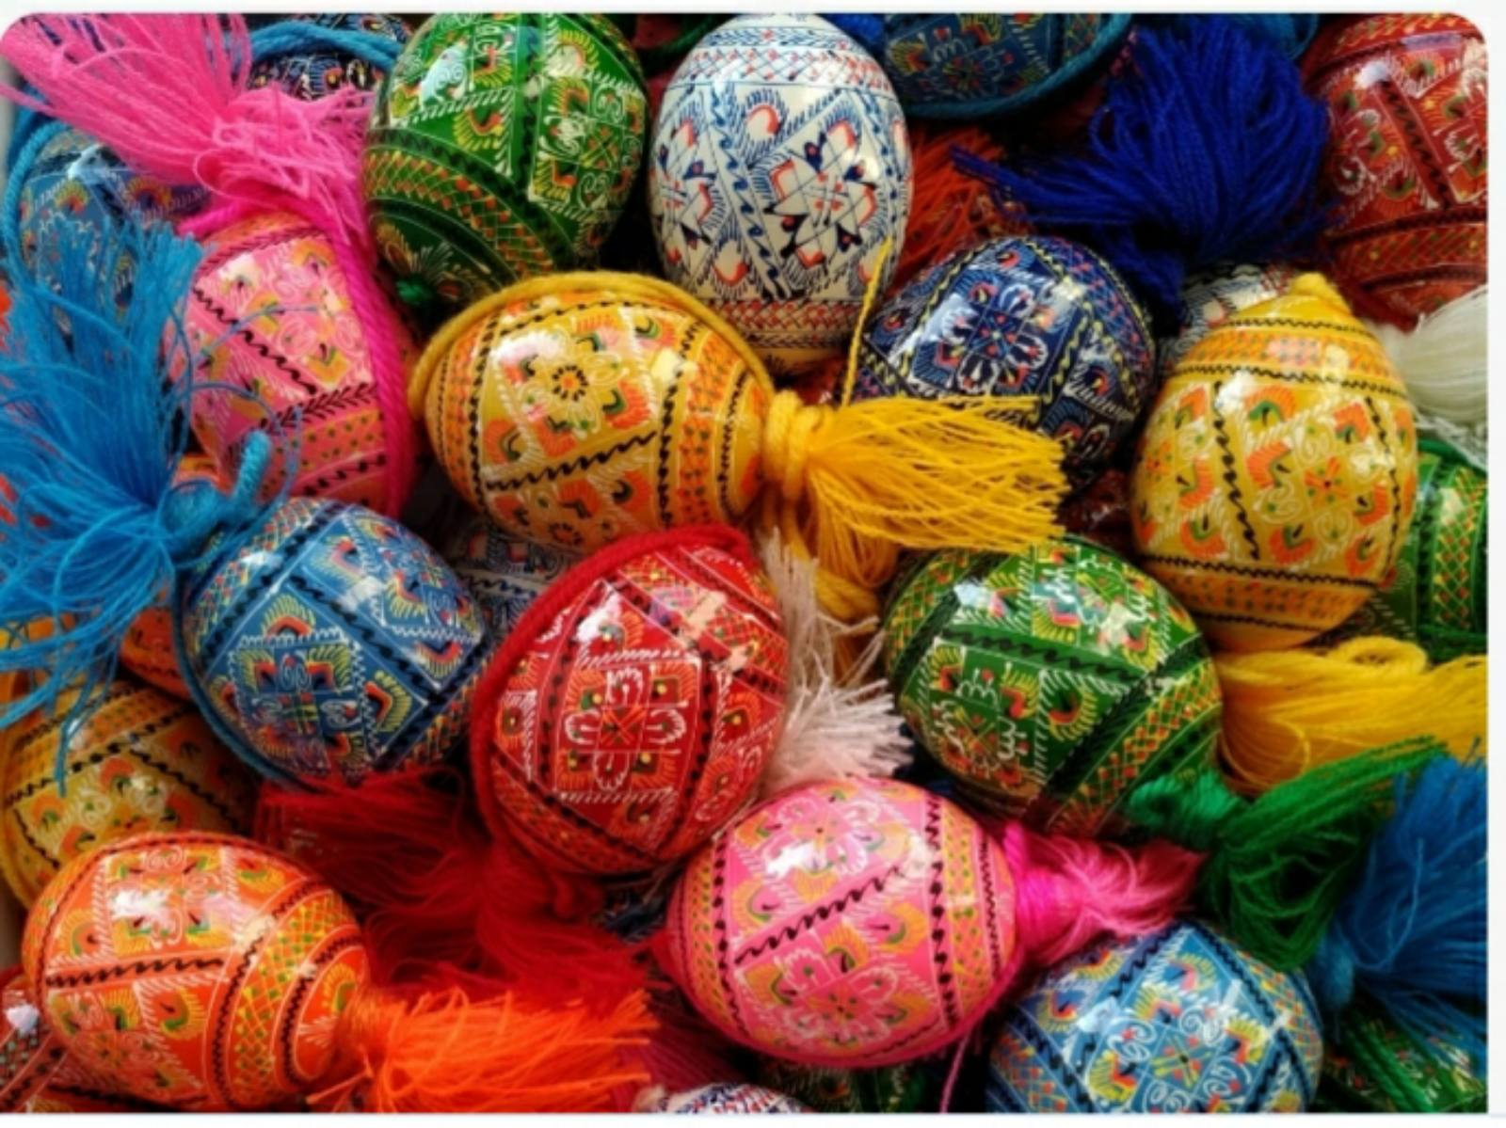

Slide 26
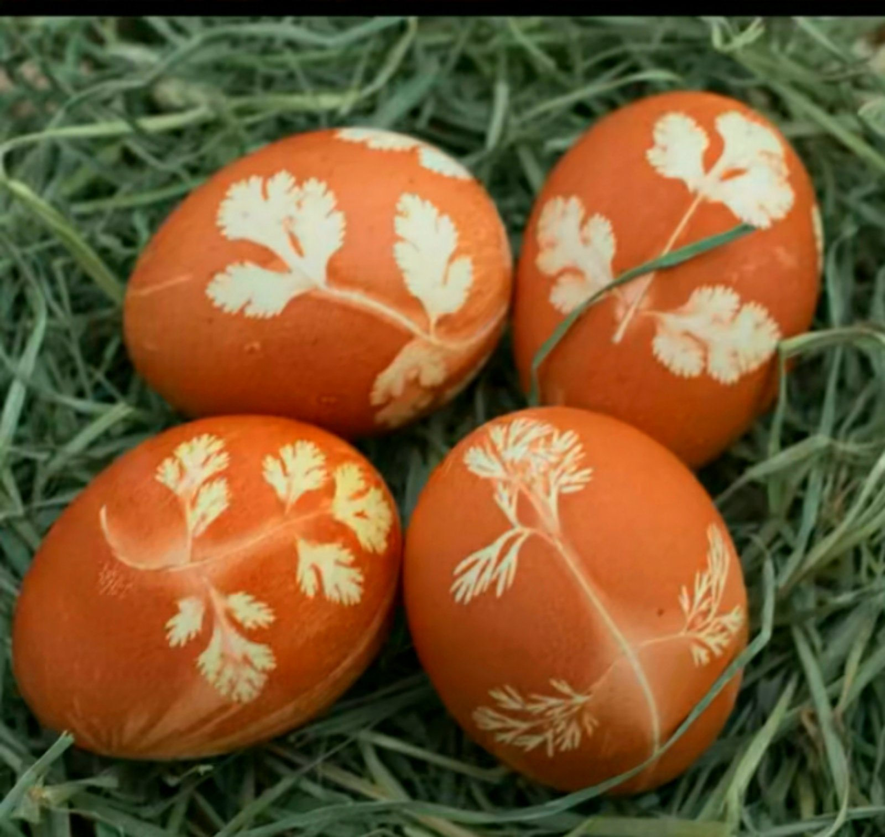
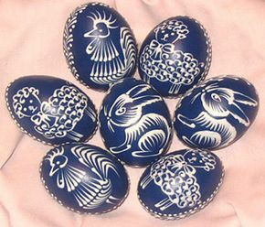
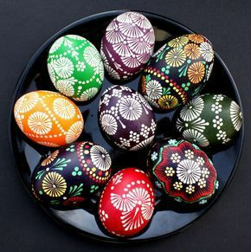

Slide 27
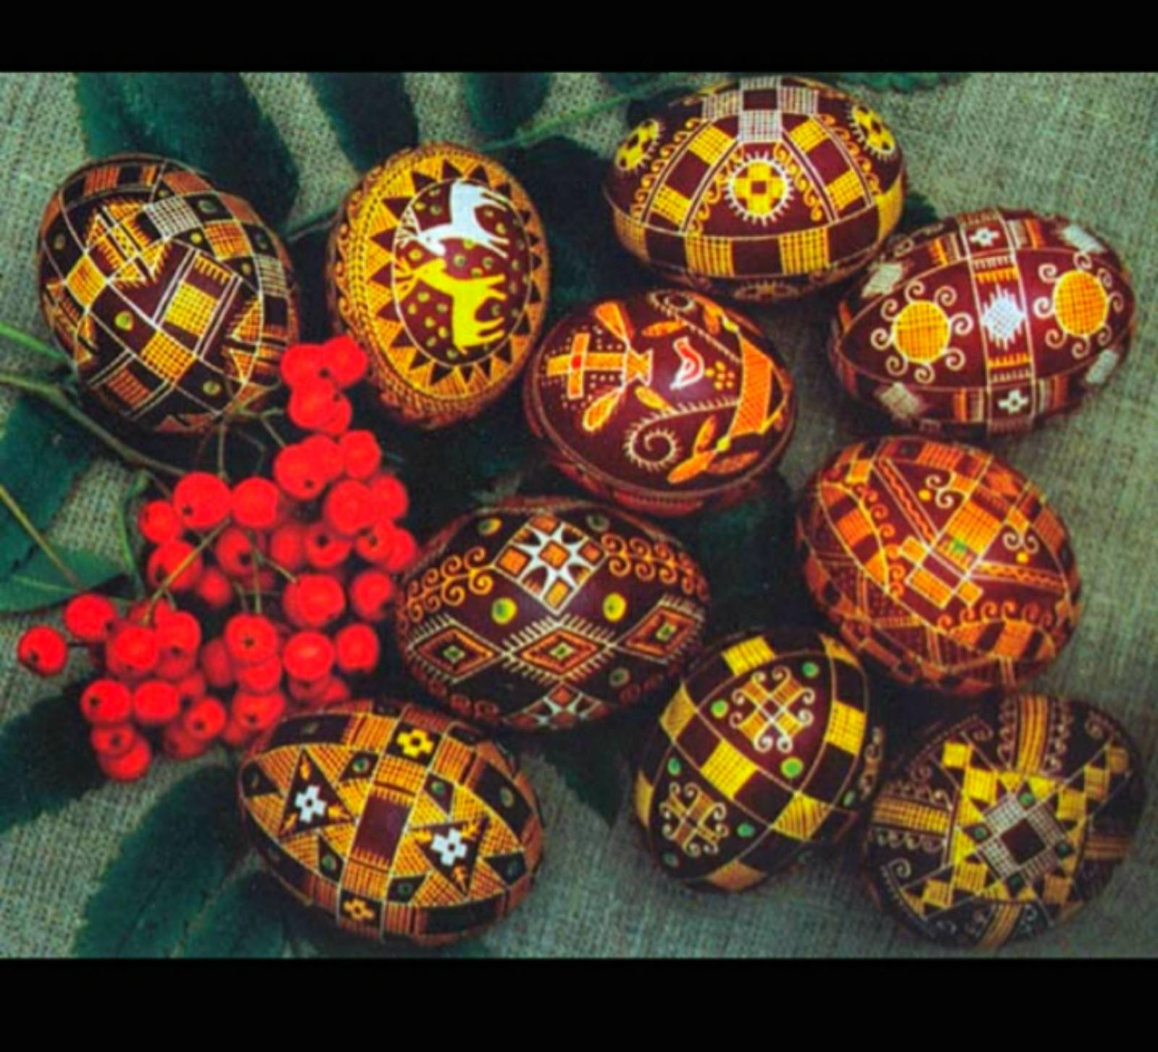
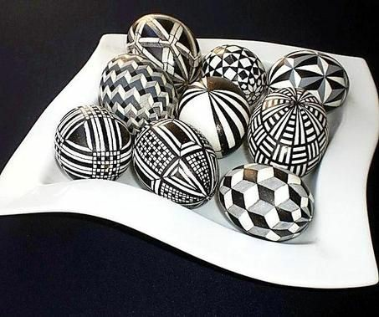

Slide 28
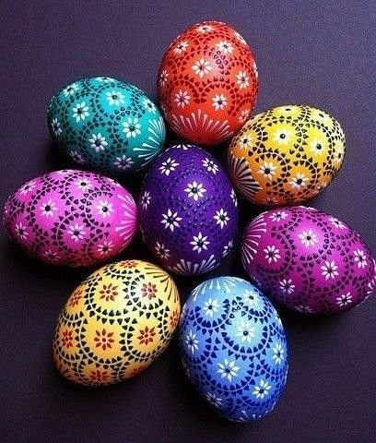
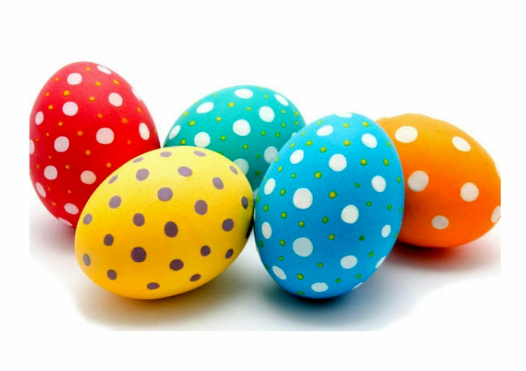

Slide 29
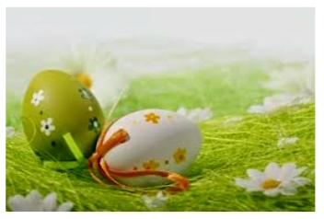
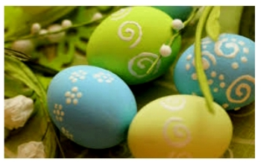
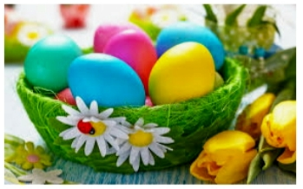

Slide 30
Практична робота
Виконання вправ на копіювання символів.

Slide 31
Копіювання писанок.

Slide 33
Схематичний поділ поверхні писанки.

Slide 34
Поетапні малюнки писанок.

